Slide 1
第二章 shell程序设计
授课教师：朱艳萍
E_mail: zhuyp@ynu.edu.cn

Slide 2
本章主要内容
shell 命令行的运行
编写、权限修改和执行 shell 程序的步骤
在 shell 程序中使用的参数和使用变量
表达式比较、循环结构语句和条件结构语句
在 shell 脚本中使用函数

Slide 3
Shell概述
Linux终端是用户与操作系统之间的一个接口，用户通过终端与操作系统进行交互
Linux终端包括shell字符界面终端，图形界面终端和其他用户终端
操作系统外部封装了一层shell或图形终端，用户可以根据需要选择启动不同的终端，就可以轻松的控制系统
Shell是系统的用户界面，提供了用户与内核进行交互操作的一种接口，允许用户向操作系统输入需要执行的命令，与windows的命令提示符类似
对于操作系统上层的应用程序来说，内核是抽象的硬件，这些应用程序可通过对内核的系统调用访问硬件
Notes:
内核是操作系统的心脏，系统其它部分必须依靠内核这部分软件提供的服务，例如管理硬件设备、分配系统资源等。内核由中断服务程序、调度程序、内存管理程序、网络和进程间通信等系统程序共同组成。Linux内核是提供保护机制的最前端系统，它独立于普通应用程序，一般处于系统态，拥有受保护的内存空间和访问硬件设备的所有权限。这种系统态和被保护起来的内存空间，统称为内核空间。
内核负责管理计算机系统的硬件设备，为硬件设备提供驱动。对于操作系统上层的应用程序来说，内核是抽象的硬件，这些应用程序可通过对内核的系统调用访问硬件。这种方式简化了应用程序开发的难度，同时在一定程度上起到了保护硬件的作用。Linux内核支持几乎所有的计算机系统结构，并将多种系统结构抽象为同样的逻辑结构。

Slide 4
Shell概述
Linux终端交互图
shell
操作系统
硬件
图形界面
其它用户界面
用户

Slide 5
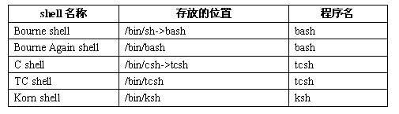
Shell概述
Shell作为应用程序，部署在linux周围
每个Linux系统发行版本中都包含了多种shell，不同的shell在界面上基本是一致的，只是在命令输入和shell编程时存在一定的区别
常用shell程序，通常默认的登录shell是bash，本章中我们使用的也是bash
Notes:
终端是X Window里访问shell程序的接口。
Linux系统拥有多种shell，发行版中常用的是名为bash的shell。这种shell不但能执行简单的命令，还能将多个命令、条件和参数编写为程序执行。使用Linux系统进行程序开发通常需要掌握一些常用shell命令。

Slide 6
Shell概述
shell 本身是用 C 语言编写的程序，它为用户使用 Linux 系统提供了便捷
Linux系统而言所有的任务都可以用命令行来完成，许多强大的功能都可以从shell中轻松实现
shell是一种命令解释程序，可以逐行地执行程序，节省了重新编译的时间
它虽然不是 Linux 系统核心的一部分，但它调用了系统核心的大部分功能来执行程序、建立文件且以并行的方式来协调各个程序
shell 执行shell程序，这些程序通常被称为脚本
Notes:
因此，对于 linux 系统的使用 者来说，shell 是重要的实用程序
Shell是一种具备特殊功能的程序，也是介于用户和Linux内核间的一个接口。Linux系统是一个多用户多任务的分时操作系统。任何一个要使用系统资源的用户都必须先向系统管理员申请一个账号，然后以这个账号的身份进入系统，该账号的名称就是登录名。Linux系统通常有多个控制台，进入控制台后可使用shell程序操作计算机。

Slide 7
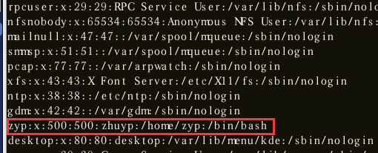
Shell概述
用户使用shell的设定
通过查看/etc/passwd文件可以查看用户使用的shell类型
例子：cat /etc/passwd部分节选
可见zyp这个用户的shell是bash

Slide 8
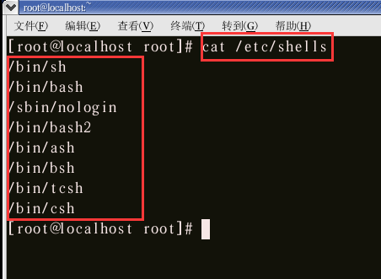
Shell概述
用cat /etc/shells可以显示系统安装的Shell
查看shell的命令
Shell及路径

Slide 9
Shell程序的特点及用途
shell程序可以认为是将shell命令按照控制结构组织到一个文本文件中，批量的交给shell去执行
不同的shell解释器使用不同的shell命令语法
shell程序解释执行，不生成可以执行的二进制文件
可以帮助用户完成特定的任务，提高使用、维护系统的效率
了解shell程序可以更好的配置和使用linux

Slide 10
Shell程序的特点及用途
Shell使用解释型语言，不需重新编译
它适合于编写执行相对简单的任务的工具，因为它更强调易于配置、维护和可移植性
它不适合用来完成时间紧迫型和处理器忙碌型的任务

Slide 11
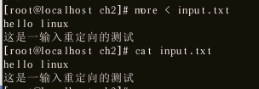
输入输出重定向
1、输入重定向
输入重定向用小于符号“<”来表示。它用来断开键盘和“命令”的标准输入之间的关联，然后将输入文件关联到标准输入。
命令语法：command < filename
功能：command命令的输入来自于filename文件。
例: [root@localhost ch2]# more < input.txt
例：可以使用 mysql data< data.sql 来将 data.sql 的数据输入到 mysql 的 data数据库中。
[root@localhost root]# mysql data < data.sql

Slide 12
输入输出重定向
2、输出重定向
可以使用“命令 > 输出文件”，将命令产生的数据输出到输出文件中。大于“>”的符号为输出的符号。
命令语法：command > filename
功能：command命令输出的内容送到文件filename中，而不是显示器。
例： [root@localhost ch2]#ps > psout.txt
[root@localhost ch2]# cat psout.txt > psout1.txt
相当于复制了psout.txt到psout1.txt,即执行了cp命令
重定向可能覆盖文件。可以使用“>>”符号，把命令输出添加到该文件末尾。

Slide 13
输入输出重定向
3、管道命令
可以用管道（pipe）操作符”|”来连接进程
命令语法：command1 | command2 | command3 |…|commandN
功能：将命令command1的标准输出连接到command2 的标准输入，command2 的标准输出连接到command3 的标准输入，command3 的标准输出连接到……, commandN-1 的标准输出连接到commandN的标准输入。

Slide 14
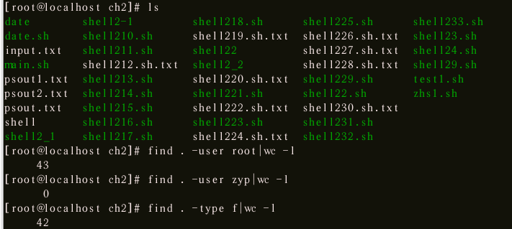
输入输出重定向
例：[root@localhost root]# ls –l | more
这条命令的实际意义是将ls -l 的输出分屏显示到显示器上。
例： [root@localhost root]# who -a | sort | lpr
将who命令的标准输出作为sort命令的标准输入，sort的标准输出作为lpr命令的标准输入。
例 : 利用 wc 命令可以统计给定目录下的文件个数，命令为：
[root@localhost root]# find $dirpath -type f | wc -l
其中 dirpath 为目录路径，由 read 读入。 find 找出文件，通过管道把这些文件文件名传输给 wc 命令，统计出文件名的个数，即给定目录下文件的个数。
Notes:
lpr 可以用来将料资送给本地或是远端的主机来处理

Slide 15
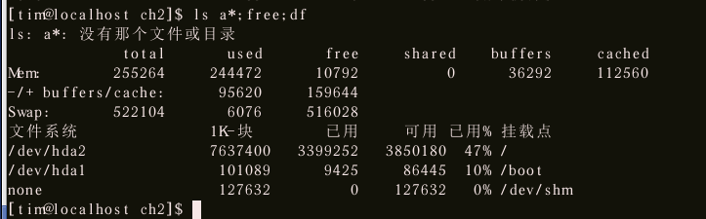

shell命令行
对shell命令行基本功能的理解有助于编写更好的shell程序，在执行shell命令时多个命令可以在一个命令行上运行，但此时要使用分号（;）分隔命令，例：
[root@localhost root]# ls a* -l; free;df
长shell命令行可以使用反斜线字符（\）在命令行上扩充，例如：
[root@localhost root]# echo "this is \
> long command"
this is long command
注意：“>”符号是自动产生，而不是输入。

Slide 16
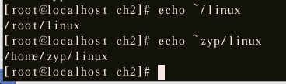
shell命令行
命令行中使用扩展符
代字符‘~’扩展
当代字符‘~’出现在命令行中某字符的起始处时，它就属于一个特殊的字符。
当‘~’放在路径名的前面时，‘~’代表了你的主目录。在命令行中，字符‘~’被扩展成你的主目录，如:[root@localhost root]# echo ~/linux
当‘~’放在一个用户登录名前面时，它就会被替换成该用户的主目录。如:[root@localhost root]# echo ~user1

Slide 17
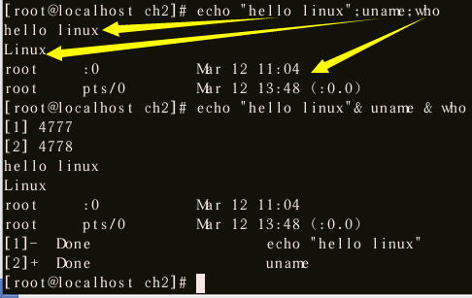
shell命令行
命令行中使用操作符
命令的顺序执行
命令语法：command1;command2;command3;…;commandN
例：echo “hello linux”;uname;who;
命令的并发执行
命令语法：
command1 & command2 & command3 & ….& commandN &
例：echo “hello linux”& uname; who

Slide 18
shell命令行
命令行中使用操作符
命令行中AND操作
AND操作允许：只有在前面所有的命令都执行成功的情况下才执行后一条命令。
命令语法：command1 && command2 && command3 && ….&& commandN

Slide 19
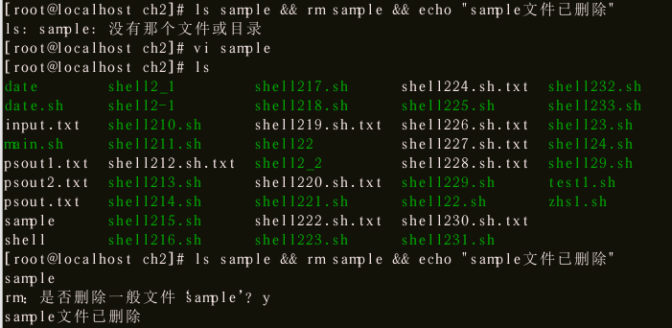
shell命令行
例:在下面的例子中，先执行ls sample，检查文件sample是否存在：如果sample存在，那么就执行rm sample，即删除sample文件；如果sample文件不存在，那么rm sample命令就不执行了。如果删除文件sample成功，则显示“sample文件已被删除”信息。
[root@localhost ch2]# ls sample && rm sample && echo "sample文件已被删除"

Slide 20
shell命令行
命令行中使用操作符
命令行中OR操作
OR操作允许持续执行一系列命令直到有一条命令成功为止，其后的命令将不再被执行。
命令语法：
command1 || command2 || command3 || ….|| commandN

Slide 21
shell命令行
例:在下面的例子中，先执行ls sample，检查文件sample是否存在：如果sample不存在，那么就执行touch sample，即创建sample文件；如果sample文件存在，那么touch sample命令就不执行了。如果创建空文件sample成功，则显示“文件sample已被创建”。
[root@localhost root]# ls sample || touch sample && echo “文件sample已被创建”

Slide 22
shell程序设计概述
Shell编程有很多类似C语言和其他程序设计语言的特征，但是又没有编程语言那样复杂。
Shell程序是指放在一个文件中的一系列Linux命令和实用程序，在执行的时候，通过Linux操作系统一个接着一个地解释和执行每条命令。
Shell程序包括交互式程序和shell脚本程序
交互式是输入一些命令让shell交互地执行它们，但命令不能保存，用的时候还得一条条输入
如果把命令保存起来就是一个shell脚本
Notes:
Linux Shell脚本是多个Linux命令的集合,是一个具有执行权限的文本文件
Shell 脚本是一个写入系列命令文本文件里,可以一次性执行的可执行文件
Linux 大量采用Shell 脚本来完成重复性或系统维护工作
Shell 脚本类似于Windows的批处理文件(*.bat)但是功能远强于它.
可以用vi 创建脚本,也可以用其它文本工具创建后上传到Linux.在Windows下 可以UltraEdit 保存成Unix 文本格式
Bash Shell脚本与C Shell脚本语法有差别,本章主要采用Bash Shell 语法.
Shell 脚本必须有执行权限

Slide 23
shell程序设计概述
Shell程序就是编写Linux Shell脚本
Shell 脚本是一个写入系列命令文本文件里,可以一次性执行的可执行文件
Linux 大量采用Shell 脚本来完成重复性或系统维护工作
Shell 脚本类似于Windows的批处理文件(*.bat)但是功能远强于它
可以用vi 创建脚本,也可以用其它文本工具创建后上传到Linux.在Windows下 可以UltraEdit 保存成Unix 文本格式
Bash Shell脚本与C Shell脚本语法有差别,本章主要采用Bash Shell 语法.
Shell 脚本必须有执行权限
Notes:
Linux Shell脚本是多个Linux命令的集合,是一个具有执行权限的文本文件
Shell 脚本是一个写入系列命令文本文件里,可以一次性执行的可执行文件
Linux 大量采用Shell 脚本来完成重复性或系统维护工作
Shell 脚本类似于Windows的批处理文件(*.bat)但是功能远强于它.
可以用vi 创建脚本,也可以用其它文本工具创建后上传到Linux.在Windows下 可以UltraEdit 保存成Unix 文本格式
Bash Shell脚本与C Shell脚本语法有差别,本章主要采用Bash Shell 语法.
Shell 脚本必须有执行权限

Slide 24
基于bash的shell程序
简单程序示例
greeting.sh
解释
1
#!/bin/bash
以 #! 开始，其后为使用的shell
2
#a Simple shell Script Example
以 # 开始，其后为程序注释
3
#a Function
同上
4
function say_hello()
以 functin 开始，定义函数
5
{
函数开始
6
echo "Enter Your Name,Please. :"
echo命令输出字符串
7
read name
读入用户的输入到变量name
8
echo "Hello $name"
输出
9
}
函数结束
10
echo "Programme Starts Here....."
程序开始的第一条命令，输出提示信息
11
say_hello
调用函数
12
echo "Programme Ends."
输出提示，提示程序结束

Slide 25
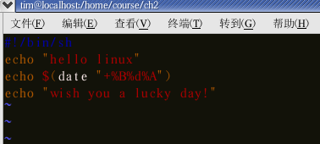
Shell程序设计的步骤
1. 编辑shell程序
例:编辑一个内容如下的源文件，文件名为shell2_1,可将其存放在目录/bin下。
[root@localhost bin]#vi shell2_1
#!/bin/sh
echo "hello linux"
echo $(date "+%B%d%A")
echo "wish you a lucky day!"
注意：#!/bin/sh通知采用bash解释，在echo语句中执行shell命令date,将date命令及其输出格式控制符用$()括起来。

Slide 26

Shell程序设计的步骤
2. 建立可执行的二进制程序
编辑完该文件之后不能立即执行该文件，需给文件设置可执行权限。使用如下命令：
chmod +x shell2_1

Slide 27
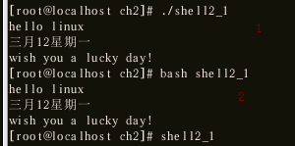
Shell程序设计的步骤
3. 执行shell程序
方法(1)
[root@localhost ch2]# ./shell2_1
方法(2)
另外一种执行date的方法就是把它作为一个参数传给shell命令:
[root@localhost ch2]# bash shell2_1

Slide 28


Shell程序设计的步骤
方法(3)
把shell程序所在目录添加到整个环境变量中。
[root@localhost root]#export PATH=“.:$PATH”
[root@localhost ch2]# shell2_1
用export修改的环境变量只在当前的shell(BASH)或其子shell(BASH)下是有效的，shell关闭了，变量也就失效了，再打开新shell时就没有这个变量，需要使用的话还需要重新定义

Slide 29
Shell程序设计的步骤
例2.2 编写一个shell程序，此程序的功能是：显示root下的文件信息，然后建立一个kk的文件夹，在此文件夹下新建一个文件aa，修改此文件的权限为可执行。
分析：此shell程序中需要依次执行命令：
进入root目录：cd /root
显示root目录下的文件信息：ls –l
新建文件夹kk：mkdir kk
进入root/kk目录：cd kk
新建一个文件aa：vi aa #编辑完成后需手工保存
修改aa文件的权限为可执行：chmod +x aa
回到root目录：cd /root

Slide 30
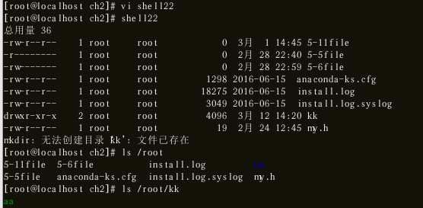
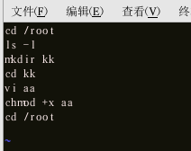
Shell程序设计的步骤
shell程序只是以上命令的顺序集合, 程序名为shell22
[root@localhost root]#vi shell22
cd /root
ls –l
mkdir kk
cd kk
vi aa
chmod +x aa
cd /root

Slide 31
Shell程序设计的步骤
思考与实验
模仿shell22程序，查询某个文件的权限，网络状况，端口情况，并同时把这些信息写入到文件a.dat中。

Slide 32
shell程序中使用的参数
1.位置参数
由系统提供的参数称为位置参数。位置参数的值可以用$N得到，N是一个数字，如果为1，即$1.类似C语言中的数组，Linux会把输入的命令字符串分段并给每段进行标号，标号从0开始。第0号为程序名字，从1开始就表示传递给程序的参数。如$0表示程序的名字，$1表示传递给程序的第一个参数，以此类推。

Slide 33
shell程序中使用的参数
2.内部参数
上述过程中的$0是一个内部变量，它是必须的，而$1则可有可无，最常用的内部变量有$0、$#、$?、$*，它们的含义如下：
$0 ：命令含命令所在的路径
$# ：传递给程序的总的参数数目
$? ：shell程序在shell中退出的情况，正常退出返回0，反之为非0值
$* ：传递给程序的所有参数组成的字符串

Slide 34
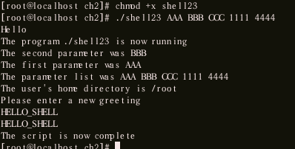
shell程序中使用的参数
例2.3 编写一个shell程序，用于描述shell程序中的位置参数$0、$#、$?、$*，程序名为shell23，代码如下：
#!/bin/sh
salutation="Hello"
echo $salutation
echo "The program $0 is now running"
echo "The second parameter was $2"
echo "The first parameter was $1"
echo "The parameter list was $*"
echo "The user's home directory is $HOME"
echo "Please enter a new greeting"
read salutation
echo $salutation
echo "The script is now complete"
exit 0
注意：命令不计算在参数内。程序运行时需要输入多个参数，
[root@localhost ch2]# ./Shell23 AAA BBB CCC 1111 444

Slide 35
shell程序中使用的参数
如果shell脚本中使用的参数不超过9个，用$1-$9即可
当有脚本的参数多于9个时，可用shift命令来使用序号大于9的参数
shift命令默认情况下，把命令行参数全向左移动一位，使$2变成$1，$3变成$2，以此类推，原先$1就被移走了，被移走的参数不能灾备复原为原来的值
命令使用格式如下：shift [N]
功能：把命令行参数向左移动N个位置

Slide 36
shell程序中使用的参数
例2.4 下面的Shell24脚本文件说明了shift命令的使用方法。第一个shift命令把第一个参数移走，其余的都向左移一位。第二个shift命令把当前的命令行参数向左移3位。三个echo命令用来显示当前的程序的名字（$0），所有位置参数的值（$@）和前三个位置参数的值。

Slide 37
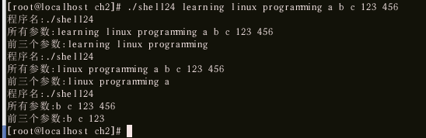
shell程序中使用的参数
#! /bin/bash
echo “程序名:$0”
echo “所有参数: $@”
echo “前三个参数:$1 $2 $3”
shift
echo “程序名:$0”
echo “所有参数: $@”
echo “前三个参数:$1 $2 $3”
shift 3
echo “程序名:$0”
echo “所有参数: $@”
echo “前三个参数:$1 $2 $3”
exit 0
[root@localhost ch2]# ./Shell24 Learning Linux programming a b c 123 456
Notes:
测试如果是输入 ./Shell24 “Learning Linux programming a b c 123 456”
或者是输入的参数分隔符不用空格的情况是怎么样的结果

Slide 38
shell程序中使用的参数
set命令
使用格式如下：
set [options] argnument-list
使用在argument-list中的值来设置位置参数、标志、选项和位置参数
许多命令的输出结果是以空格分隔的值，如果需要使用输出结果中的某个域，这个命令就非常有用

Slide 39
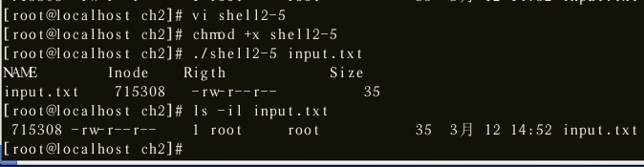
shell程序中使用的参数
例2.5 set命令的应用
[root@localhost root]# cat Shell2-5
#! /bin/bash
filename="$1"
set $(ls -il $filename)
inode=$1
right=$2
size=$6
echo "Name Inode Right Size"
echo "$filename $inode $right $size"
exit 0
当前目录下已存在某个文件input.txt，修改脚本可执行权限后执行脚本，结果与可以与ls命令执行的结果相比较

Slide 40
环境变量和用户定义变量
Shell程序中的变量一般有环境变量和用户自定义变量两类
环境变量是用来制定用户在任何时候都shell的运行环境，保证shell命令的正确执行
大多数shell环境变量的值，在文件/etc/profile中初始化
在系统的使用手册中列出了许多这样的环境变量，表2.2列出的是一些比较重要的环境变量

Slide 41
环境变量和用户定义变量
表2.2 常用的环境变量
环境变量 | 说 明 | 读写特性
$HOME | 当前用户的主目录 | 读写
$PATH | 以冒号分隔的用来搜索命令的目录列表 | 读写
$PS1 | 命令提示符，通常是$字符，但在Bash中，您可以使用一些更复杂的值。例如，字符串[\u@\h \W]$就是一个流行的默认值，它给出用户名、机器名和当前目录名，当然也包括一个$提示符 | 读写
$PS2 | 二级提示符，用来提示后续的输入，通常是>字符 | 读写
$IFS | 内部域分隔符。当Shell读取输入时，用来分隔单词的一组字符，它们通常是空格、制表符和换行符 | 读写

Slide 42
环境变量和用户定义变量
用户自定义变量
用户自定变量的名字可以包括数字，字母和下划线，变量名的开头只允许字母和下划线
Linux是一个大小写敏感的系统，shell认为变量foo与Foo是不同的，与FOO也不同
变量名的长度没有限制
当为变量赋值时，只需要使用变量名，该变量会被自动创建
要使用变量，必须在变量前加$符号，表示变量的引用

Slide 43
变量声明和使用
变量的声明
Bash并不一定要声明变量，但有些特殊类型的变量必须要声明
变量声明的格式如下：
declare [options] [name[=value]]
typeset [options] [name[=value]]
功能：声明并初始化变量，设置它们的属性。
常用选项options：
-a 声明“name”是一个数组
（ Shell下数组的使用请同学自行通过查阅资料学习）
-f 声明“name”是一个函数
-i 声明“name”是一个整数
-r 声明“name”是只读的变量
-x 表示每一个“name”变量都可以被子进程访问到，称为全局变量
Notes:
Shell下数组的使用同学自行通过查阅资料学习

Slide 44
变量声明和使用
例如：declare命令的用法。
[root@localhost root]# declare -i age=20
[root@localhost root]# declare -rx OS=LINUX
[root@localhost root]# echo $age
20
[root@localhost root]# echo $OS
LINUX

Slide 45
变量声明和使用
变量的赋值
在shell编程中，所有的变量名都由字符串组成，除某些特殊类型变量外，不需要对变量进行声明。
变量赋值格式：变量名=值
注意：必须保证等号“=”前后没有空格。
例：
x=6
a="hello world"

Slide 46
变量声明和使用
访问变量值 （变量的引用）
如果要访问变量值，可以在变量前面加一个美元符号”$”，如：
a="hello world"
echo "A is: $a"
一个变量给另一个变量赋值可以写成：
变量2=$变量1
例如：
x=$i
i++可以写成：i=$i+1

Slide 47
变量声明和赋值
例2.6 下面例子中echo $myhome命令是打印myhome变量的值，ls $myhome是显示当前目录下d1子目录下的所有文件和目录，假设d1子目录下有文件file1，file2，file3，file4。
[root@localhost root]# myhome=d1
[root@localhost root]# echo $myhome
d1
[root@localhost root]# ls $myhome
file1 file2 file3 file4
一些其他的语法和操作也可以用来读取一个Shell变量的值。

Slide 48
变量声明和赋值
引号的使用
一般情况下，脚本文件中的参数以空白字符分隔，但想在一个参数中包含空白字符就需要使用引号
使用“”双引号，能引用除“$”，“`”“\”的任意字符或字符串
如果把一个$变量表达式放在双引号中，执行时就会把变量替换为它的值
如果放在单引号中，则不会替换它的值
\可以取消某些特殊字符的含义
字符串通常被放在双引号中

Slide 49
变量声明和赋值
例2.7 下面例子可以解释双引号、单引号和反斜杠的含义。单引号中字符串原样输出，双引号中输出的是变量通过替换后的值，而不是变量名本身。
[root@localhost root]# BOOK="linux book"
[root@localhost root]# echo $BOOK
linux book
[root@localhost root]# MSG='$BOOK'
[root@localhost root]# echo $MSG
$BOOK
[root@localhost root]# msg='my name is'
[root@localhost root]# echo $msg
my name is
[root@localhost root]# echo "$msg Linux"
my name is Linux

Slide 50
变量声明和赋值
键盘读入 变量值
在shell程序设计中，变量的值可以作为字符串从键盘读入，其格式为：
read [options] variable-list
常用选项：
-a name 把词读入name数组
-e name 把一整行读入第一个变量中，其余的变量均为null
-n name 在echo输出命令字符串后，光标仍停留在同一行
例如：
read str
read为读入命令，它表示从键盘读入字符串到str

Slide 51
变量声明和赋值
例2.9 编写一个shell程序，程序执行时从键盘读入一个目录名，然后显示这个目录下所有文件的信息。
分析：设存放目录的变量为DIRECTORY，其读入语句为：
read DIRECTORY
显示文件的信息命令为：
ls –l
[root@localhost bin]#vi shell29
#!/bin/sh
echo "please input name of directory "
read DIRECTORY
cd $DIRECTORY
ls –l
(2)设置权限：
[root@localhost bin]#chmod +x shell29
(3)执行：
[root@localhost bin]# ./shell29
结果自行调试

Slide 52
变量声明和赋值
例如 运行程序shelltest,从键盘读入x、y的值，然后做加法运算，最后输出结果。
(1)用vi编辑程序
[root@localhost bin]#vi shelltest
#!/bin/sh
read x y
z=`expr $x + $y` #expr表达式计算工具，使用它完成表达式的求值操作
#“`command`”命令替换，将替换为command的输出结果
echo "The sum is $z"
(2)设置权限：
[root@localhost bin]#chmod +x shelltest
(3)执行：
[root@localhost bin]# ./shelltest
45 78
The sum is 123
结果自行调试
Notes:
`command`”命令替换，将替换为command的输出结果，类似于$(command)的使用

Slide 53
shell中的数值处理
Liunx系统中bash变量的值是以字符串格式存储的，如果要进行算术运算和逻辑运算必须先将字符串转化为整数，得到运算结果后再转回字符串
bash 提供了三种方法对数值数据进行算术运算：
（ 1） let 命令
（ 2） shell 扩展$((expression))
（ 3） expr 命令
在表达式中求值是以长整数格式进行的，并且不做溢出检查
算术、逻辑和关系运算按优先级进行运算，同组的运算符有相同的优先级
八进制数在首位数字前加0，十六进制数在首位数字前加0x或0X，十进制数不做任何标记

Slide 54
shell中的数值处理
let命令的应用
let命令是bash的内部命令，可以用来计算算术表达式的值
如果表达式中有空格或者特殊字符，则将表达式括在双引号中
格式：let express-list
如果表达式取值为0，let命令返回1；否则返回0
let在shell中使用时，不需要在变量名前加$
Notes:
优先级自行查阅资料

Slide 55
shell中的数值处理
例如： let 命令的使用。
[root@localhost root]# let "x=6" "y = 9" "z = 16"
[root@localhost root]# let t=x+y
[root@localhost root]# echo "t= $t"
t= 15
[root@localhost root]# let A=2**x B=y\*z #**是指数
[root@localhost root]# echo "A=$A B=$B"
A=64 B=144

Slide 56
shell中的数值处理
shell 扩展$((expression))的应用
使用shell扩展来计算算术表达式的值
格式：$((expression))
这个语法的含义是计算表达式expression并用其结果代替$((expression))
类似于命令替换所用的语法$(…)用于命令的执行与输出执行结果
expression的构成规则与C语言编程的规则类似
在expression中的变量名前不需要加$

Slide 57
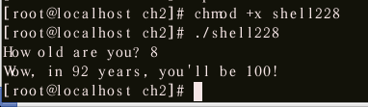
shell中的数值处理
下面的例子是一个判断距离 100 岁还有多少年的算术表达式：
例：$(( ))的使用，设程序名为 shell228。
#!/bin/bash
echo -n "How old are you? "
read age
echo "Wow, in $((100-age)) years, you'll be 100! "
Notes:
置于shell变量之后，置于53页后

Slide 58
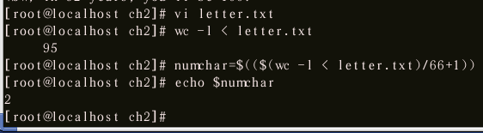
shell中的数值处理
例如：应用wc来计算打印输出当前目录下的letter.txt文件所需要的页数。
[root@localhost root]#wc –l <letter.txt
95
[root@localhost root]#numchar=$(($(wc –l<letter.txt)/66+1))
[root@localhost root]#echo $numchar
2
注意：$((...))与$(...)不同，两对圆括号用于算术替换，而一对圆括号用于命令的执行和获取输出

Slide 59
shell中的数值处理
例如：应用 while 循环输出 0~9 间的自然数。
#! /bin/bash
x=0;
while[ "$x" -ne 10 ]
do
echo $x
x=$(($x+1)) #等同于 x=$(expr $x+1)
done
自行调试

Slide 60
shell中的数值处理
expr命令的应用
expr命令将它的参数当作一个表达式来求值
格式：expr args
计算表达式的参数“args”的值，并返回它的值到标准输出
在expr命令的各参数要以空格隔开
expr命令功能十分强大，它可以完成许多表达式的求值计算
常用的运算：|，&，=，>，>=，<，<=，!=，+，-，*，/，%

Slide 61
shell中的数值处理
例如： expr 命令的使用。
[root@localhost root]# a1=5
[root@localhost root]# a1=$( expr $a1 + 1 )
[root@localhost root]# echo $var1
6
[root@localhost root]# var1=$( expr $a1 \* $a1 ) #此处*做乘法处理
[root@localhost root]# echo $a1
36
[root@localhost root]# echo $( expr $a1 / 4 )
9
[root@localhost root]# echo $( expr $a1 % 10 )
6

Slide 62
shell中的数值处理
例：expr在while循环中的应用，求对输入的参数进行求和并输出结果。
#!/bin/bash
#若运行时没有参数，给出提示，并退出程序。
if [ $# = 0 ]
then
echo "Usage: $0 number-list"
exit 1
fi
sum=0 #sum 初始化为0
count=0 #计算传递的参数的个数
while [ $# != 0 ]
do
sum=$(expr $sum + $1) #将下一个数加到当前的sum 上
if [ $? != 0 ] #如果expr 命令由于非整数的参数而失败，在此退出。
then
exit 1
fi
count=$((count+1)) #更新目前已经累加的数字计数
shift #将累加过的数字移走
done
#显示最后计算参数个数及累加数
echo "The sum of the given $count numbers is $sum."
exit 0
学习了循环控制后，请同学自行调试

Slide 63
条件判断
程序设计语言的基础是对条件进行测试判断
常见的条件：
变量属性；文件属性；命令执行结果；多种条件的逻辑组合；
判断结果的一般定义：
真：0 ；假：1
格式：
test condition
[ condition ]

Slide 64
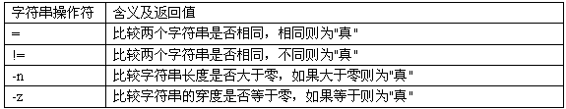
表达式的比较
1.字符串比较
作用：测试字符串是否相等、长度是否为零，字符串是否为NULL。
格式：string1 字符串操作符 string2
常用的字符串操作符：

Slide 65
表达式的比较
例 从键盘读入两个字符串，判断这两个字符串是否相等，如相等输出。
(1)用vi编辑程序
[root@localhost bin]#vi test4
#!/bin/bash
read ar1
read ar2
[ "$ar1" = "$ar2" ]
echo $? #保存前一个命令的返回码
(2)设置权限：
[root@localhost bin]#chmod +x test4
(3)执行：
[root@localhost root]# ./test4
aaa
bbb
1
注意: “[”后面和“]”前面及等号“=”的前后都应有一空格；

Slide 66
表达式的比较
例：比较字符串长度是否大于零。
(1)用vi编辑程序
[root@localhost bin]#vi test5
#!/bin/bash
read ar
[ -n "$ar" ]
echo $? #保存前一个命令的返回码
(2)设置权限：
[root@localhost bin]#chmod +x test5
(3)执行：
[root@localhost root]# ./test5
123
0
注意:
$? 命令执行成功返回0，执行失败返回非0
运行结果1表示ar的长度小于等于零，0表示ar的长度大于零。

Slide 67
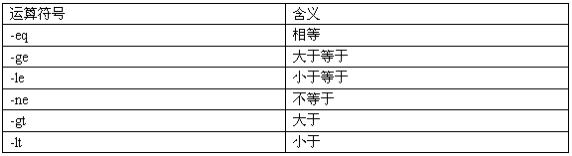
表达式的比较
2.算术比较
在bash shell编程中的关系运算有别于其他编程语言
格式为：expression1 算术比较运算符号 expression2

Slide 68
表达式的比较
例：比较两个数字是否相等。
(1)用vi编辑程序
[root@localhost bin]#vi shelltest
#!/bin/bash
read x y
if test $x -eq $y
then
echo “$x= =$y”
else
echo “$x!=$y”
fi
(2)设置权限：
[root@localhost bin]#chmod +x shelltest
(3)执行：
[root@localhost bin]# ./shelltest
50 100
50!=100
[root@localhost bin]# ./shelltest
150 150
150= =150

Slide 69
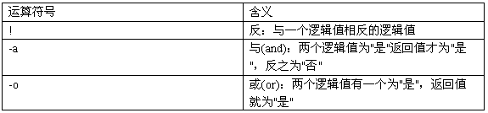
表达式的比较
3.逻辑操作
逻辑运算符号：

Slide 70
表达式的比较
例 ：一个变量赋予一定的值,另一个为空,求两者的与、或。
(1)用vi编辑程序
[root@localhost bin]#vi test7
#!/bin/bash
part1 ="1111"
part2 ="" #part2为空
[ "$part1" -a "$part2" ]
echo $? #保存前一个命令的返回码
[ "$part1" -o "$part2" ]
echo $?
(2)设置权限：
[root@localhost bin]#chmod +x test7
(3)执行：
[root@localhost bin]# ./test7
1
0

Slide 71
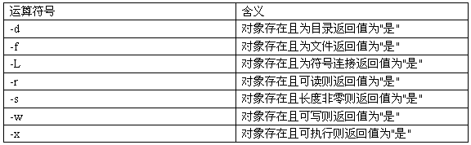
表达式的比较
4.文件测试
文件测试表达式通常是为了测试文件的信息，一般由脚本来决定文件是否应该备份、复制或删除
格式：文件测试操作符 file
常用操作符：

Slide 72
表达式的比较
例： 判断zb目录是否存在/root下。
(1)用vi编辑程序
[root@localhost bin]#vi test8
#!/bin/bash
[ -d /root/zb ]
echo $? #保存前一个命令的返回码
(2)设置权限：
[root@localhost bin]#chmod +x test8
(3)执行：
[root@localhost bint]# ./test8
1
(4) 在/root添加zb目录
[root@localhost bin]#mkdir zb
(5)执行：
[root@localhost bin]# ./test8
0
注意: 运行结果1表示判断的目录不存在，0表示判断的目录存在。这里输出的是命令的退出码（返回值）
如果条件为真，则返回一个 0 值。如果表达式不为真，则返回一个大于 0 的值

Slide 73
控制结构语句
顺序结构的语句
顺序结构的shell语句的执行是按语句的顺序逐条执行的
例2.10 编写一个Shell程序，此程序的功能是：显示root下的文件信息，然后建立一个名叫kk的文件夹，在此文件夹下新建一个文件aa，修改此文件的权限为可执行。
分析 此Shell程序中需要依次执行命令：
进入root目录：cd /root
显示root目录下的文件信息：ls –l
新建文件夹kk：mkdir kk
进入root/kk目录：cd kk
新建一个文件aa：vi aa #编辑完成后需手工保存
修改aa文件的权限为可执行：chmod +x aa
回到root目录：cd /root
Shell程序只是以上命令的顺序集合，此例的程序和shell22一样。
Notes:
2.10

Slide 74
控制结构语句
if-then-elif-else-fi语句
第一种格式：
if expression
then
then-command
fi
第二种格式：
if expression
then
command-list
else
command-list
fi

Slide 75
控制结构语句
if-then-elif-else-fi语句
第三种格式
if expression1
then
then1-commands
elif expression2
then
then2-commands
elif expression3
then
then3-commands
…
else
else-commands
fi

Slide 76
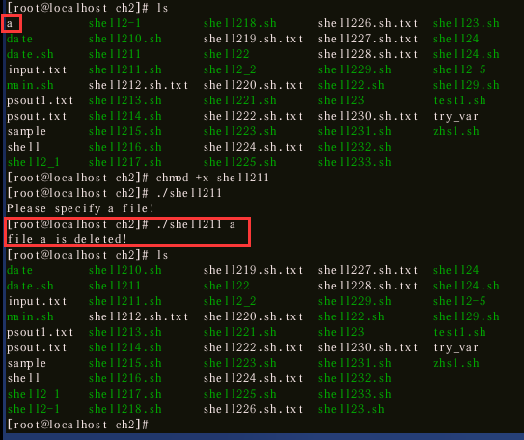
控制结构语句
例2.11 利用内部变量和位置参数编写一个名为Shell211的简单删除程序，如删除的文件名为a，则在终端输入的命令为Shell211 a。
分析 除命令外至少还有一个位置参数，即$#不能为0，删除的文件为$1，程序设计过程为：
[root@localhost bin]# vi Shell211
#!/bin/sh
if test $# -eq 0
then
echo "Please specify a file!"
else
gzip $1 #先对文件进行压缩
mv $1.gz $HOME/dustbin #移动到回收站
echo "File $1 is deleted !"
fi
Notes:
2.11

Slide 77
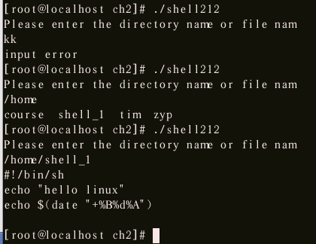
控制结构语句
例2.12 输入一个字符串，如果是目录，则显示目录下的信息，如为文件显示文件的内容。程序设计过程为：
[root@localhost bin]# vi Shell212
#! /bin/bash
echo "Please enter the directory name or file name"
read DORF
if [ -d $DORF ]
then
ls $DORF
elif [ -f $DORF ]
then
cat $DORF
else
echo "input error!"
fi
Notes:
2.12

Slide 78
控制结构语句
思考与实验
1、用if语句修改前面的Shell212脚本，使它仅接受一个命令行参数，并检查这个参数是否是一个文件或目录。如果执行的时候没有给定参数，或者参数的个数多于1，或者这个参数不是一个普通文件，则脚本返回一个出错信息。
自行编写调试
Notes:
2.13 shell213.sh

Slide 79
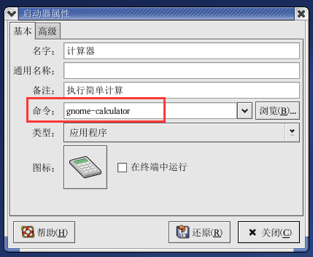
控制结构语句
思考与实验
2、判断您的Linux系统是否已安装计算器程序，如已安装，执行计算器程序并进行各种算术运算。
提示：
1）某个应用程序的启动命令可以通过查看此应用程序的属性来获得，比如计算器程序的启动命令是gnome-calculator
2）同时可以查看到应用程序所在的位置
Notes:
2.14 shell214.sh

Slide 80
for-循环结构语句
1.for 循环
语法：
for 变量 in 列表
do
操作
done
变量是要在循环内部用来指代列表中的对象。
列表是在for循环的内部要操作的对象，可以是字符串也可以是文件，如果是文件则为文件名。

Slide 81
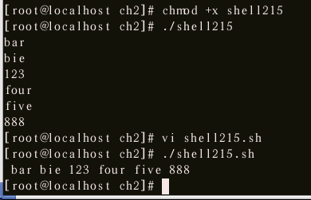
for-循环结构语句
例2.15 在for循环中的参数列表，在通常情况下以空格符分隔，例如下列程序的输出，程序名为Shell215，程序如下：
#! /bin/bash
for foo in bar bie 123 four five 888
do
echo "$foo"
done
exit 0
注意：
1、在循环列表中的空格可表示换行
2、如果换成“bar bie 123 four five 888”结 果是什么？
Notes:
2、shell215.sh

Slide 82
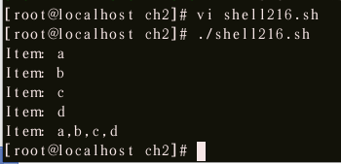
for-循环结构语句
例 2.16 将分隔符在程序中改成“ ,”，完成后再改回空格,程序名为 shell216.sh。
#!/bin/sh
data="a,b, c,d"
IFSBAK=$IFS #备份原来的值
IFS=,
for item in $data
do
echo Item: $item
done
IFS=$IFSBAK #还原
for item in $data
do
echo Item: $item
done
这也是IFS的使用

Slide 83
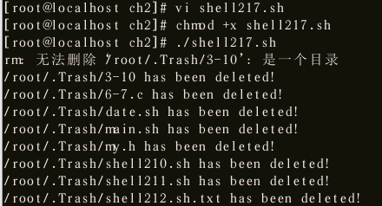
for-循环结构语句
例：删除垃圾箱中的所有文件
分析：在本机中拉圾箱的位置在$HOME/.Trash中，因而是删除$HOME/.Trash列表中的所有文件，程序脚本如下：
(1)用gedit或者vi编辑脚本程序shell217.sh
[root@localhost bin]# gedit shell217.sh
#!/bin/sh
for i in $HOME/.Trash/*
do
rm $i
echo "$i has been deleted!"
done
(2)设置权限：
[root@localhost bin]#chmod +x test10
(3)执行：

Slide 84
for-循环结构语句
例：用for循环输出1到10间的奇数。
(1)用gedit或者vi编辑脚本程序test1
[root@localhost bin]#gedit test1
for((j=0;j<=10;j++))
do
if(($j%2==1)) #相当于 test $((j%2)) = 1
then
echo "$j"
fi
done
(2)设置权限：
[root@localhost bin]#chmod +x test1
(3)执行：
[root@localhost bin]#./test1
13579
注意这个for的用法，没有关键字in，但注意是(( ))

Slide 85
for-循环结构语句
例:求从1到100的和。
(1)用gedit编辑脚本程序test2
[root@localhost bin]# gedit test2
#!/bin/sh
total=0
for ((j=1;j<=100;j++));
do
total=`expr $total + $j`
done
echo "The result is $total"
(2)设置权限：
[root@localhost bin]#chmod +x test2
(3)执行：
[root@localhost bin]# ./test2
The result is 5050
注意：for语句中的双括号不能省，最后的分号可有可无，表达式total=`expr $total + $j`的加号两边的空格不能省，否则会成为字符串的连接。

Slide 86
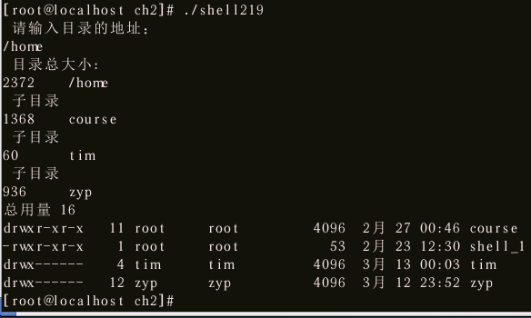
for-循环结构语句
例2.19 根据指定目录，输出该目录及子目录大小，并将目录中的文件都改变为可执行。Shell219程序代码如下：
#! /bin/sh
echo "请输入目录的地址："
read DIR
echo "目录总大小: "
du -s $DIR
cd $DIR
for f in $(ls $DIR) /*使用通配符扩展的for循环应用*/
do
if [ -f $f ]
then
chmod +x $f
elif [ -d $f ]
then
echo " 子目录 "
du -s $f
fi
done
ls –l
Notes:
du --help

Slide 87
for-循环结构语句
思考与实验
程序在for语句中应用bc命令进行表达式1+1/2+1/3+1/4+...+1/n浮点数计算，scale=3表示小数点的位数。
提示：要作小数运算需要使用bc计算器命令，计算的小数点用参数scale=3设定。
Notes:
shell220

Slide 88
while-循环结构语句
2.while循环
语法：
while 表达式
do
操作
done
只要while表达式为真，do和done之间的操作就一直会进行。

Slide 89
while-循环结构语句
例：用while循环求1到100的和。
(1)用gedit编辑脚本程序test3
[root@localhost bin]#gedit test3
total=0
num=0
while((num<=100));do
total=`expr $total + $num`
((num+=1))
done
echo "The result is $total"
(2)设置权限：
[root@localhost bin]#chmod +x test3
(3)执行：
[root@localhost bin]# ./test3
The result is 5050

Slide 90
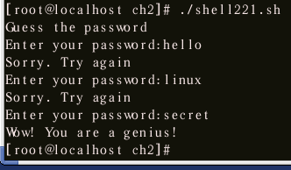
while-循环结构语句
例2.21 程序执行时提醒输入密码：secret，如果错误提示再次输入，直到输入正确程序才往下执行。
#! /bin/bash
echo "Guess the password"
echo –n "Enter your password: "
read yourpasswd
while [ "$yourpasswd" != "secret" ]
do
echo "Sorry. Try again"
echo –n "Enter your password: "
read yourpasswd
done
echo "Wow! You are a genius! "
exit 0

Slide 91
until-循环结构语句
3.until循环
语法：
until 表达式
do
操作
done
重复do和done之间的操作直到表达式成立为止
until语句非常适合应用在需要让循环不停地执行，直到某些事情发生为止

Slide 92
until-循环结构语句
例:用until循环求1到100的和。
(1)用gedit编辑脚本程序test4
[root@localhost bin]#gedit test4
total=0
num=0
until [ $num -gt 100 ]
do
total=`expr $total + $num`
num=`expr $num + 1`
done
echo "The result is $total"
(2)设置权限：
[root@localhost bin]#chmod +x test4
(3)执行：
[root@localhost bin]#./test4
The result is 5050

Slide 93
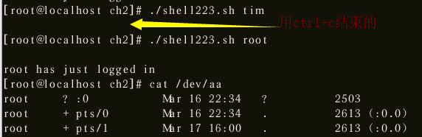
until-循环结构语句
例2.23 设计一个程序，当某个特定的用户登录时，该警报就会开始工作，并通过命令行将用户名传递给脚本程序。
分析：在这个例子中，设置了一个警报（\a）,当某个特定用户（root）登录时，该警报就会开始工作，并通过命令行将登录用户信息通过重定向（>）传递给脚本程序（/dev/aa）
Shell223程序如下：
#! /bin/bash
until who -a | grep "$1" > /dev/aa
do
sleep 60
done
echo -e \\a
echo "$1 has just logged in"
exit 0

Slide 94
case语句
语法：
case variable in
pattern1 ) command-list1
;;
pattern2 ) command-list2
;;
…
pattern ) command-listN
;;
esac
case的作用就是当字符串与某个值相同是就执行那个值后面的操作。如果同一个操作对于多个值，则使用"|"将各个值分开。在case的每一个操作的最后面都有两个";;"，分号是必须的
case用于处理用户的输入非常适合

Slide 95
case语句
例：Linux是一个多用户操作系统，编写一程序根据不同的用户登录输出不同的反馈结果。
(1)用vi编辑脚本程序test5
[root@localhost bin]#vi test5
#!/bin/sh
case $USER in
beichen)
echo "You are beichen!";;
liangnian)
echo "You are liangnian"; //注意这里只有一个分号
echo "Welcome!";; //这里才是两个分号
root)
echo "You are root! "; echo "Welcome!";;
#将两命令写在一行，用一个分号作为分隔符
*）
echo "Who are you? $USER?";;
esac
(2)设置权限：
[root@localhost bin]#chmod +x test5
(3)执行：
[root@localhost bin]#./test5
You are root！Welcome!

Slide 96
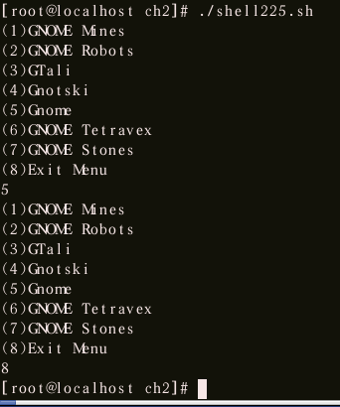
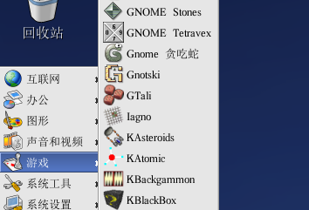
case语句
例 2.25 用菜单形式完成 7 种电脑图形游戏。
#! /bin/bash
while true
do
echo "(1)GNOME Mines"
echo "(2)GNOME Robots"
echo "(3)GTali"
echo "(4)Gnotski"
echo "(5)Gnome"
echo "(6)GNOME Tetravex"
echo "(7)GNOME Stones"
echo "(8)Exit Menu"
read input
if test $input = 8 ;then
exit 0
fi
case $input in
1) gnomine;;
2) gnobots2;;
3) gtali;;
4) gnotski;;
5) gnibbles;;
6) gnotravex;
7) gnome-stones;
*) echo "Please selected 1\2\3\4\5\6\7\8 " ;;
esac
done
Notes:
GNOME是一套自由的计算机软件，运行在操作系统上，提供图形桌面环境

Slide 97
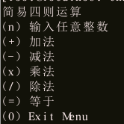
case语句
思考与实验(*)
在linux 环境中显示一个简易四则运算的菜单（菜单基本如图所示），程序执行后，可以通过菜单选择实现简单的四则运算表达式的输入和结果的计算。
Notes:
shell226

Slide 98
break和continue语句、exit语句
break命令和continue命令是用来打断循环体的执行的，功能类似于C语言中的同名语句
exit命令使脚本程序结束运行，退出码为n。
exit语句的语法如下： exit n

Slide 99
break和continue语句、exit语句
例2.27 判断当前目录下是否存在一个名为.profile的文件，如果存在就返回0，否则返回1。Shell227程序代码如下：
#! /bin/bash
if [ -f .profile ]
then
exit 0
fi
exit 1
也可以组合使用介绍过的AND和OR来重写这个脚本程序，只需要一行代码：
[ -f .profile ] && exit 0 || exit 1

Slide 100
思考与实验
设计一个脚本程序，实现对输入的参数进行求和并输出结果。
要求：
（1）运行时如果没有参数输入给出提示并退出
（2）输出结果要有统计输入的参数个数的显示
Notes:
Shell229.sh

Slide 101
shell脚本中使用函数
shell程序也支持函数。函数能完成一个特定的功能，可以重复调用这个函数。
函数格式如下：
函数名（ ）
{
函数体
}
函数调用方式为：
函数名 参数列表
函数的定义必须放在函数调用之前

Slide 102
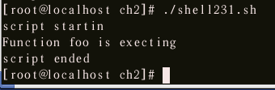
shell脚本中使用函数
例：函数调用的应用示例
#！/bin/bash
foo( )
{
echo “Function foo is execting”
}
echo “script starting” #程序开始执行
foo #函数调用
echo “script ended”
exit 0

Slide 103
shell脚本中使用函数
例：编写一函数add求两个数的和,这两个数用位置参数传入，最后输出结果。
(1)编辑代码
[root@localhost bin]#vi test16
#!/bin/sh
add( )
{
a=$1
b=$2
z=`expr $a + $b` #等同$(expr $a + $b)
echo "The sum is $z"
}
add $1 $2
(2)修改权限
[root@localhost bin]#chmod +x test16
(3)程序运行结果
[root@localhost bin]# ./test16 10 20
The sum is 30
注意：
1、函数定义完成后必须同时写出函数的调用，然后对此文件进行权限设定，再执行此文件。
2、当一个函数被调用时，脚本程序的位置参数$*、$@、$#、$1等会被替换为函数的参数，当函数执行完毕后这些参数又会恢复为它们先前的值

Slide 104
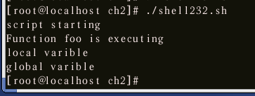
shell脚本中使用函数
可以用local关键字在shell函数中声明局部变量，局部变量将局限在函数的作用范围内
函数还可以访问全局作用范围内的其他shell变量
如果一个局部变量和一个全局变量的名字相同，在函数的作用范围内，前者就会覆盖后者
例：全局变量与局部变量的应用示例,脚本程序为shell232.sh
#!/bin/bash
sample_txt=“global varible” # 全局变量
foo() {
local sample_txt=“local varible“ #局部变量
echo "Function foo is executing"
echo $sample_txt
}
echo "script starting“
foo
echo $sample_txt
exit 0

Slide 105
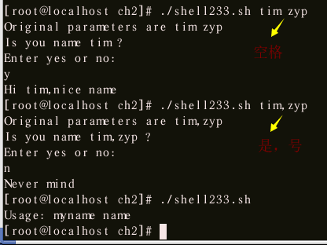
shell脚本中使用函数
例：本例演示函数中参数的传递情况，以及函数如何返回一个true或者false值，脚本程序在调用时需要有一个参数
#主程序部分
if [ $# = 0 ]
then
echo "Usage: myname name"
else
echo "Original parameters are $*"
if yes_or_no "$1"
then
echo "Hi $1,nice name"
else
echo "Never mind"
fi
fi
exit 0
#!/bin/bash
#定义函数
yes_or_no() {
echo "Is you name $* ?"
while true
do
echo "Enter yes or no:"
read x
case "$x" in
y | yes ) return 0;;
n | no ) return 1;;
* ) echo "Answer yes or no"
esac
done
}
可以用return命令让函数返回数字值

Slide 106
shell脚本中调用其他shell脚本
在shell脚本的执行过程中，shell脚本支持调用另一个shell脚本，调用的格式为：程序名
例：在shell脚本test17中调用test18
(1)编辑代码
#test17脚本
#!/bin/sh
echo "The main name is $0"
./test18
echo "the first string is $1"
#test18脚本
#!/bin/sh
echo "How are you $USER?"
(2)修改权限
[root@localhost bin]#chmod +x test17
[root@localhost bin]#chmod +x test18
(3)程序运行结果
[root@localhost bin]# ./test17 abc123
The main name is ./test17
How are you root?
the first string is abc123

Slide 107
Shell脚本程序注意事项
(1)在Linux编辑中命令区分大小写字符。
(2)在shell语句中加入必要的注释，以便以后阅读和维护，注释以#开头。
(3)对shell变量进行数字运算时，使用乘法符号"*"时，要用转义字符"\"进行转义。
(4)由于shell对命令中多余的空格不进行任何处理，因此程序员可以利用这一特性调整程序缩进，达到增强程序可读性的效果。
(5)在对函数命名时最好能使用有含义且容易理解的名字，即使函数名能够比较准确地表达函数所完成的任务。同时建议对于较大的程序要建立函数命名和变量命名对照表。

Slide 108
综合实验
：
编写一个 shell 程序，呈现一个菜单，有 0～5 共 6 个命令选项， 1 为挂载 U 盘， 2 为卸
87
第 2 章 shell 编程
载 U 盘， 3 为显示 U 盘的信息， 4 把硬盘中的文件拷贝到 U 盘， 5 把 U 盘中的文件拷贝到
硬盘中，选 0 退出。
程序分析：把此程序分成题目中所要求的 6 大功能模块，另加一个菜单显示及选择的主模块。
（ 1）编辑代码
[root@localhost bin]# vi zhsl
#!/bin/sh
#mountusb.sh
#退出程序函数
quit()
{ clear
echo "***************************************************"
echo "** thank you to use,Good bye! **"
exit 0 }
#加载 U 盘函数
mountusb()
{
clear
#在/mnt 下创建 usb 目录
mkdir /mnt/usb
#查看 U 盘设备名称
/sbin/fdisk -l |grep /dev/sd
echo -e "Please Enter the device name of usb as shown above:\c"
read PARAMETER
mount /dev/$PARAMETER /mnt/usb
}
#卸载 U 盘函数
umountusb()
{
clear
umount /mnt/usb
}
#显示 U 盘信息函数
display()
{ clear
ls -la /mnt/usb
}
#拷贝硬盘文件到 U 盘函数
cpdisktousb()
{ clear
echo -e "Please Enter the filename to be Copide（ under Current
directory):\c"
read FILE
echo "Copying,Please wait!..."
cp $FILE /mnt/usb
}
#拷贝 U 盘函数到硬盘文件
cpusbtodisk()
{
clear
echo -e "Please Enter the filename to be Copide in USB:\c"
read FILE
echo "Copying,Please wait!..."
cp /mnt/usb/$FILE . #点(.)表示当前路径
}
clear
while true
do
echo "======================================================"
echo "*** LINUX USB MANAGE PROGRAM ***"
echo " 1-MOUNT USB "
echo " 2-UNMOUNT USB "
echo " 3-DISPLAY USB INFORMATION "
echo " 4-COPY FILE IN DISK TO USB "
echo " 5-COPY FILE IN USB TO DISK "
echo " 0-EXIT "
echo "======================================================"
echo -e "Please Enter a Choice(0—5):\c"
read CHOICE
case ＄CHOICE in
1)mountusb;;
2)umountusb;;
3)display;;
4)cpdisktousb;;
5)cpusbtodisk;;
0)quit;;
*)echo "Invalid Choice!Correct Choice is (0—5)"
sleep 4
clear;;
esac
done
设计一个main程序，程序由多个文件组成，文件之间可以相互调用，并完成以下所示的模块功能，程序主要分成六个模块，主要功能如图所示。
分析：
1、程序总共由6个脚本文件构成：main(主程序)，usb部分，压缩部分，编辑文件属性，修改日期，搜索文件
2、main脚本
(1)通过chmod +x filename实现对几个功能模块脚本文件属性的改变
（2）总的模块，通过./filename来实现对其他几个模块脚本程序的调用
3、其余功能的脚本文件将要实现的各功能用函数和相应的shell命令实现。
例如：usb脚本文件中基本应该包含7个函数
Notes:
p89

Slide 109
综合实验
main
1-选择usb功能
1-挂载u盘
2-卸载U盘
压缩功能
1-压缩文件
3-显示U盘文件信息
4-拷贝当前文件夹下文件到U盘
5-拷贝当前文件到当前文件夹
6-删除U盘文件
0-返回上级菜单
2-解压文件
0-返回上级菜单
编辑文件属性
1-显示文件属性
2-编辑文件属性
0-返回上级菜单
系统时间功能
1-显示系统时间
2-修改系统时间
0-返回上级菜单
搜索功能
1-精确搜索文件
2-模糊搜索
0-返回上级菜单
0-退出程序
1-压缩并替代原文件
2-打包压缩文件夹
0-返回上级菜单

Slide 110
课后练习
编写一个shell程序，此程序的功能是：显示root下的文件信息，然后建立一个abc的文件夹，在此文件夹下新建一个文件k.c，修改此文件的权限为可执行。
编写一个shell程序，挂载优盘，把优盘中所有.c文件拷贝到当前目录，然后卸载优盘。
编写一个shell程序，程序执行时从键盘读入一个文件名，然后创建这个文件。
编写一个shell脚本，它显示出所有的命令行参数，把它们都左移两位，并再次显示所有的命令行参数
编写一个shell脚本程序，它带一个命令行参数，这个参数是一个文件，如果这个文件是一个普通文件，则打印文件所有者的名字和最后修改的日期，如果参数带有多个参数，则输出出错信息。
编写一个shell程序，键盘输入两个字符串，比较两个字符串是否相等。
编写二个shell程序kk及aa，在kk中输入两个数，调用aa计算这两个数之间奇数的和。有兴趣的读者可参考
程序调试，程序名ex12.txt，此脚本用图形化的程序来计算一个人的均绩。用到了gdialog工具。（代码在教学平台上）

